Slide 1
МКДОУ «Детский сад № 3»
старшая группа для детей с задержкой психического развития
Фотоколлаж
с методическими комментариями
Проектирование образовательной деятельности по теме
«Цветы вокруг нас»
в условиях созданной предметно – развивающей среды
Макарова О.В. воспитатель
I кв.категория

Slide 2
Введение Федеральных государственных требований предполагают переход от образовательной парадигмы «знания, умения, навыки» к системно-деятельностному подходу в обучении, направленному на формирование общей культуры личности ребёнка, развитие личностных, регулятивных, познавательных и коммуникативных качеств, формирование предпосылок учебной деятельности, обеспечивающих социальную успешность ребёнка.
При организации образовательной деятельности поставленные цели и задачи реализуются посредством:
      реализации комплексно-тематического принципа с учётом интеграции образовательных областей в совместной деятельности взрослого и детей и самостоятельной деятельности дошкольников;
      организации целенаправленной детской деятельности, в результате которой ребёнок (при необходимости - с помощью взрослого) совершает открытие путём решения доступных проблемных задач, приобретает знания с последующим применением их на практике;
      созданной предметно-развивающей среды, обеспечивающей «проживание» ребенком содержания дошкольного образования во всех видах детской деятельности.,
      На основе всех этих положений осуществляется комплексно – тематическое планирование.

Slide 3
Цель: Создать условия для формирования представления детей о разнообразии цветущих растений, их связью со средой обитания, формирования осознанно-правильного отношения к представителям растительного мира, приобщения к правилам безопасного для человека и окружающего мира природы поведения, для развития творческих способностей детей, двигательной активности в различных видах детской деятельности.
Комплексно – тематическое планирование образовательной деятельности
Тема: Цветы вокруг нас . Июль 1, 2 неделя

Slide 4
Игровая деятельность
Задачи:
Образовательные: Формировать умения комбинировать знания полученные из разных источников, отражать их в едином сюжете игры, побуждать детей самостоятельно распределять роли, способствовать установлению в игре ролевого взаимодействия и усвоению ролевых взаимоотношений;
Развивающие: Обогащать и расширять словарь детей, создавать условия для творческого самовыражения;
Воспитательные: формировать навыки культурного поведения в общественных местах, безопасного поведения в лесу. Воспитывать дружеские взаимоотношения, приучать играть, не мешая друг другу.

Slide 5
Формы работы с детьми (игровая) | Формы работы с родителями | Предметно – развивающая среда
Сюжетно – дидактическая игра макетами клумб «Я садовник» Разыгрывание ситуаций по сказке В. Катаева «Цветик-семицветик» Сюжетно – дидактическая игра «Цветочный магазин» Сюжетно – ролевая игра «Магазин цветов» Сюжетно – ролевая игра «В гости к Луговичку» | Интерактивная игра «Поле чудес» на тему «Цветы! | Изготовление атрибутов для игры в «Магазин цветов»

Slide 6
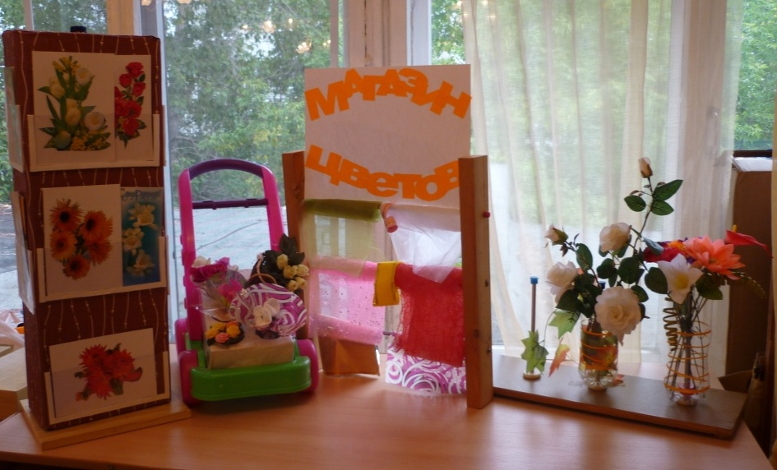
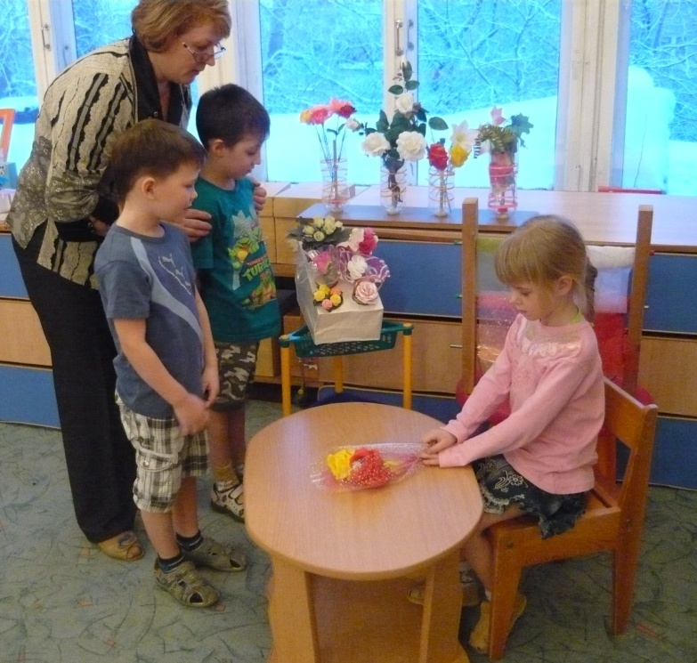
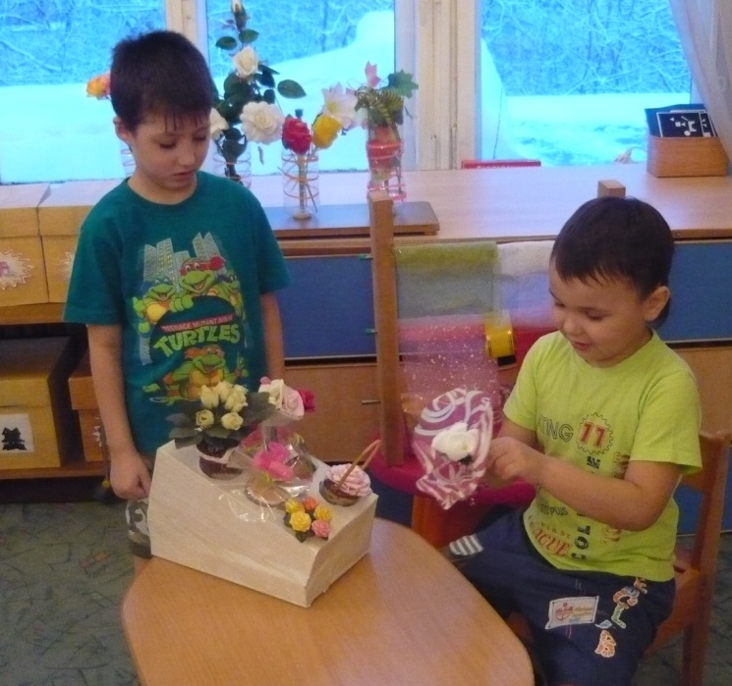

Slide 7
Познавательно – исследовательская деятельность
Задачи
Образовательные:
Обогащать представления детей о цветах и их разнообразии, формировать умение различать и называть цветы по месту произрастания, описывать и устанавливать простейшие причинно-следственные связи, анализировать, коллекционировать, экспериментировать и делать выводы при закреплении представлений о цветах, об изменениях в жизни цветов. Формировать представление о значении, роли цветов для жизни и деятельности человека, животных, насекомых.
Развивающие:
Развивать умения сравнивать , группировать , моделировать цветы из геометрических фигур , устанавливать закономерности при составлении цветка из лепестков по 2 признакам (цвет и величина).
Воспитательные Продолжать формировать навыки культуры поведения в природе , бережное отношение к развивать желание ухаживать за цветами.

Slide 8
Формы работы с детьми | Формы работы с родителями | Предметно – развивающая среда
Поисковая игра «Найди цветок по лепестку» Опытно – экспериментальная деятельность. «Какая почва для цветов лучше» Вечер загадок «Загадки Лесной феи». Моделирование «Собери цветок из геометрических фигур», «Нарисуй схему развития цветка» Дидактические игры: «Собери цветок из геометрических фигур», «Угадай цветок по описанию, загадке, иллюстрации»; «Укрась цветами ковер», «Посади луговой и садовые цветки», «Назови лишний цветок» Конструирование из мягкого конструктора «Собери букет» | Викторина с детьми и родителями «Знатоки цветов» | Гербарии «Садовые цветы», «Полевые цветы» Альбом «Цветы, занесенные в красную книгу» Альбом «Как растет цветок»

Slide 9
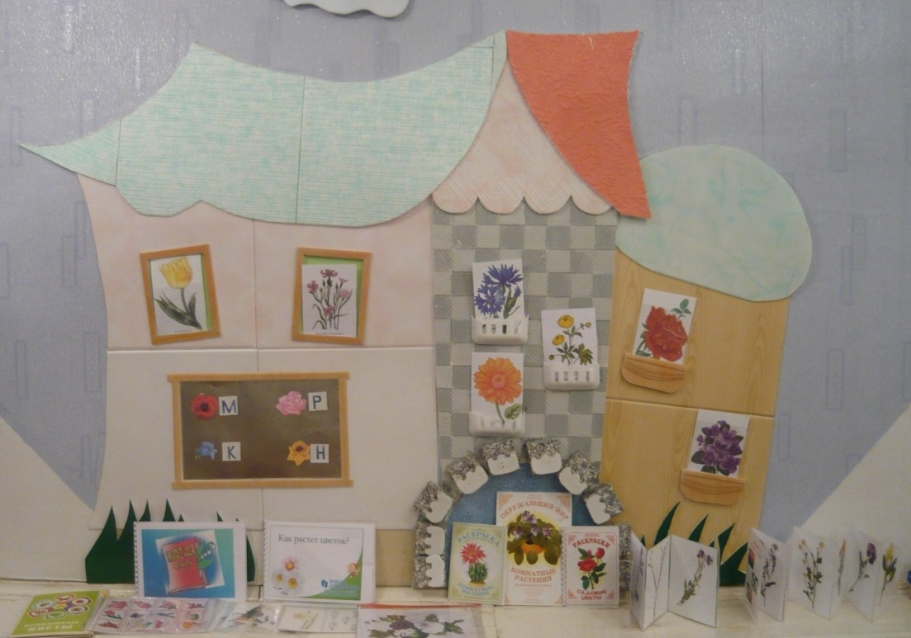
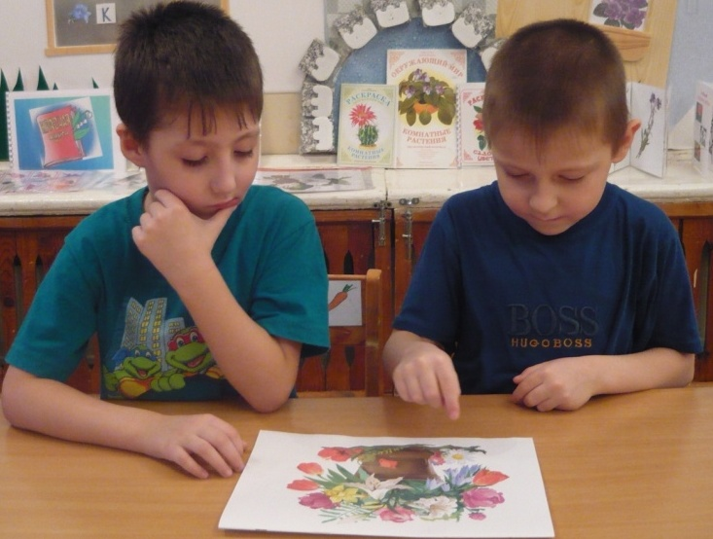
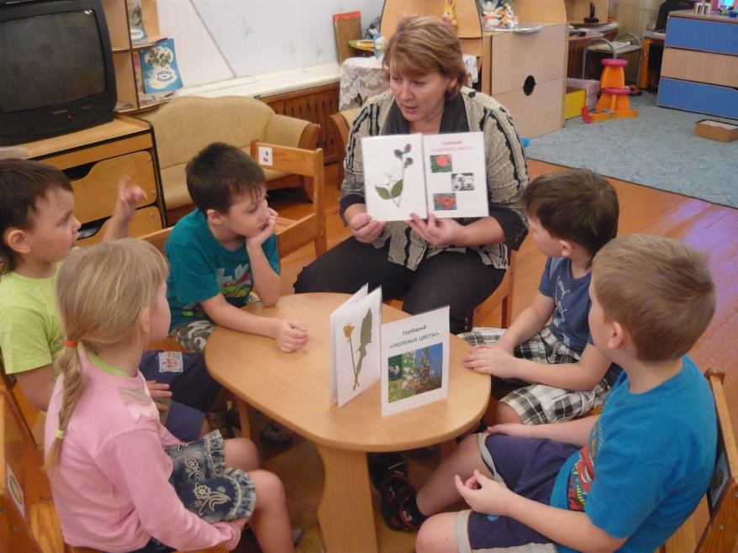
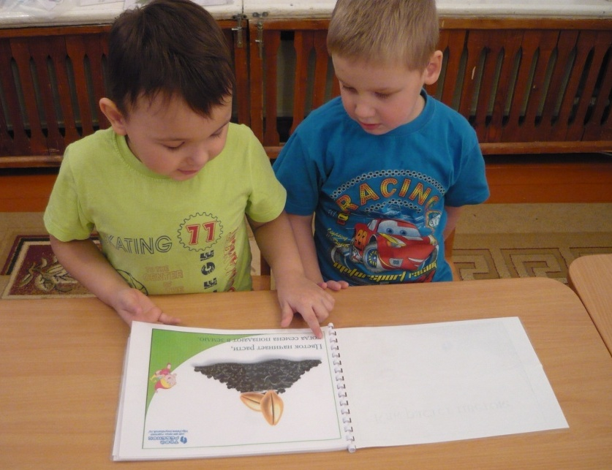

Slide 10
Трудовая
Образовательная: Способствовать расширению представлений о профессиях цветовода и садовника, через практическую деятельность дать детям возможность познакомиться с элементами их профессиональной деятельности. Формировать знания детей о способах изготовления цветов из различных материалов.
Развивающая Развивать навыки ухода за растениями (полив, удаление пыли, рыхление), развивать связную речь через умение рассказывать об особенностях строения растений, о выполнении своих действий.
Воспитательная Пробуждать любознательность и интерес к деятельности взрослых, способствовать формированию положительного отношения и уважения к труду взрослых.

Slide 11
Формы работы с детьми (трудовая) | Формы работы с родителями | Предметно – развивающая среда
Изготовление цветов для игры в «Магазин цветов» | Изготовление атрибутов для игры в «Магазин цветов» | Коллекции: цветы из различных материалов
Создание макета клумб Наблюдение за трудом взрослых и уход за цветами на цветнике. Сбор материалов для изготовления гербария. | Разработка проектов и подбор материалов и для изготовления макетов Собор коллекций: цветов – предметов быта | Макеты клумб

Slide 12
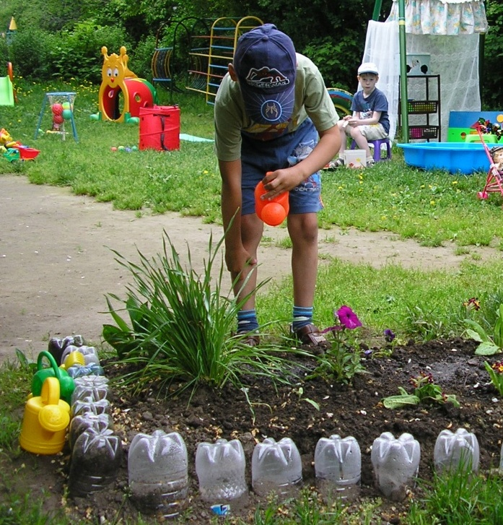
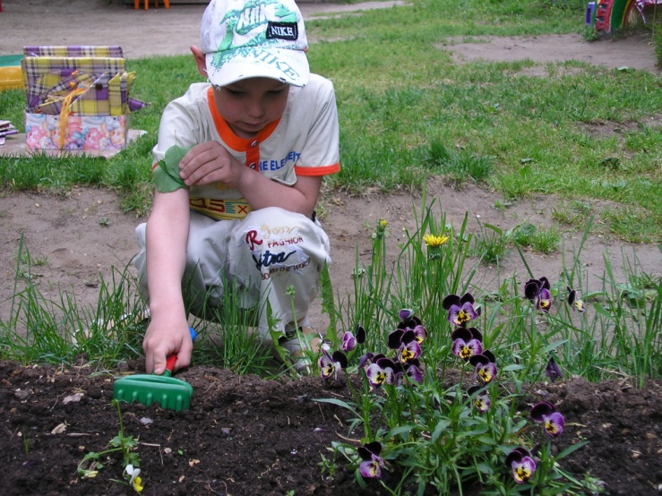
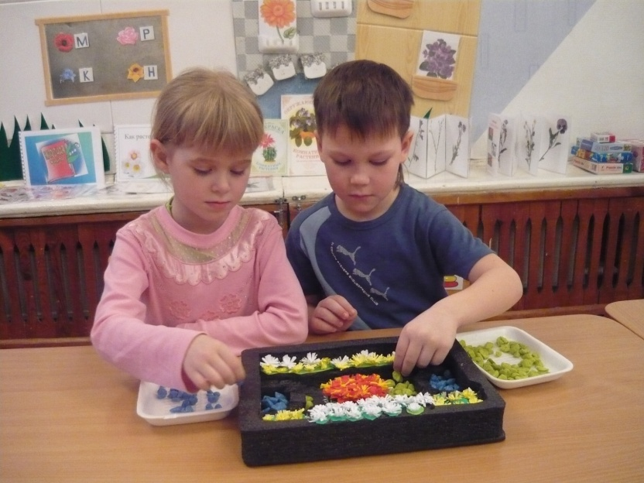
Трудовая

Slide 13
Задачи:
Образовательные: Обогащать представления детей о цветах, их строении, уточнить представления детей о величине частей, их форме. Формировать умения о способах отражения полученных впечатлений в рисунках, творческих работах.
Развивающие: Развивать изобразительные способности детей в изготовлении цветов, применяя разные материалы и технические средства, обогащать словарный запас детей и их знания о цветах луговых, садовых.
Формировать умения анализировать изображаемые объекты, моделировать композицию. Совершенствовать умения свободного экспериментирования с материалами.
Воспитательные Воспитывать любовь к прекрасному, красоте окружающего мира, развивать самостоятельность , формировать умения доводить начатое дело до конца.
Продуктивная

Slide 14
Формы работы с детьми | Формы работы с родителями | Предметно – развивающая среда
Конкурс на лучший рисунок на песке «Мой цветок» Аппликация «Астра из ниток». (ниткопись) Коллаж «Цветочное царство». Рисование по сырому «Мой любимый цветок» Рассматривание картины И. Левитана «Одуванчики», «Васильки» Лепка « Клумба» (коллективная) | Оформление выставки поделок и рисунков «Цветы вокруг нас» | Выставка «Цветы вокруг нас»

Slide 15
